Slide 1

Infoveranstaltung
Änderungen Reglement und Abrechnungssystem

Slide 2
Ablauf
Begrüssung
Vorstellen
Änderungen im Reglement
neues Kinderbetreuungsgesetz
Änderung Abrechnungssystem
Fragen

Slide 3

Martina Frischknecht
Koordination seit 2020, Ausbildung Koordination 2022
38 Jahre alt
Lebt in Wikon
Mutter von 3 Kindern (6, 10 & 14)
Spielgruppenleiterin , Leiterin frühe Sprachförderung, Jugendarbeiterin
Gearbeitet als Tagesmutter von 2012 - 2025

Slide 4
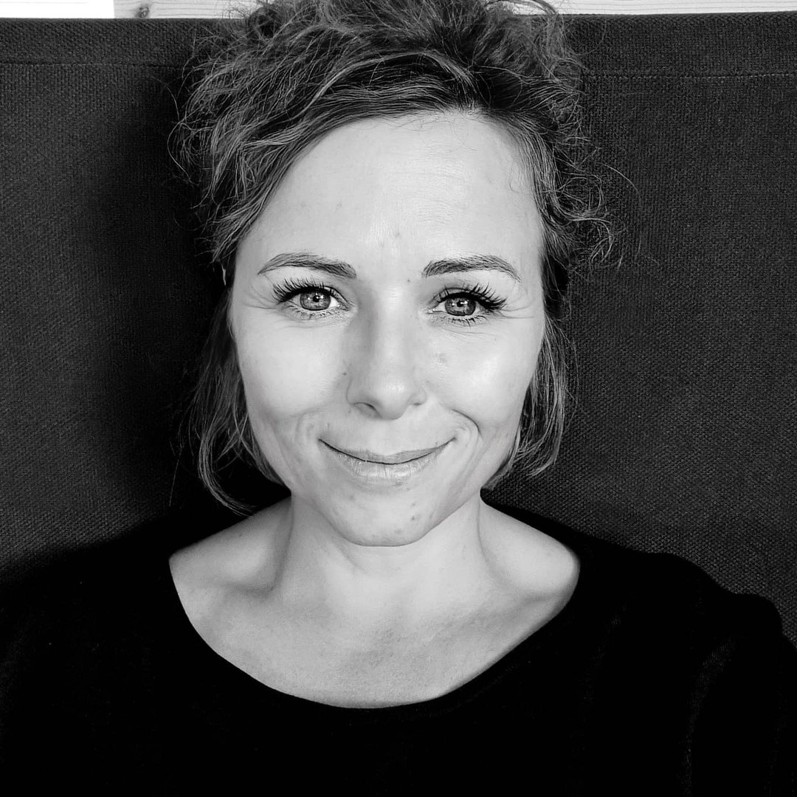
Sandra Keller
Leitung seit 12 Jahren, Ausbildung Koordination 2021, Buchhaltung 2023
45 Jahre alt
Lebt in Zofingen
Mutter von 2 Kindern (11 & 13)
Kommt ursprünglich aus der Nähe von Freiburg i.B., “Buuretochter” auf selbstversorger Hof aufgewachsen
Seit 2008 in der Schweiz
Industriekauffrau & HEP
Gearbeit in der SSBL Rathausen, als Leiterin des Minitreffs Integrationsnetzwerk, Innen- Bauernhof- und Waldspielgruppenleiterin, seit 2022 Assistenzlehrerin Oberstufe SeReal GMS Zofingen

Slide 5
Änderungen Reglement
Punkt 1.1 Betreuungsvertrag
Zur Erinnerung – wir melden jeden Vertragsabschluss mit Eltern der Einwohnergemeinde (Aufsicht und Bewilligung)
Punkt 1.2 Betreuungsumfang
Mindestbetreuungszeit Vorschulkinder 18 Stunden/Monat
Mindestbetreuungszeit U18, 26 Stunden/Monat
Schulkinder keine Mindestbetreuungszeit

Slide 6
Punkt 1.4 Eingewöhnung und Übergabe
Eingewöhnungspauschale von 200 Franken zusätzlich
Punkt 1.5 Übernachtung, Sonn- und Feiertage
Nachtruhe von 22 – 6 Uhr
Bis 22 Uhr Arbeitszeit

Slide 7
Punkt 2.1 Absenzen der Tageskinder
Es werden immer die vertraglich festgelegten Zeiten in Rechnung gestellt, auch planbare Absenzen
Kranktage werden zu 100% in Rechnung gestellt
Punkt 3.2 Ferien der Betreuungsperson
4 Wochen Ferien (Ü60 – 6 Wochen Ferien), mindestens 2 Wochen zusammenhängend

Slide 8
Kinderbetreuungsgesetz KiBeG
Soll am 01.01.2026 in Kraft treten
Volksinitiative „bezahlbare Kitas für alle“ – www.lu.ch/-/klu/ris/cdws/document?fileid=a727ab6363d64570b3793c682a973838
Anreiz schaffen, wieder arbeiten zu gehen
Fachkräftemangel entgegen wirken
Vorgesehen das jede Gemeinde mit 130 Franken am Tag bis zu einem steuerbaren Einkommen von 120.000 Franken subventioniert – Vorschulkinder
Schulkinder sollen, wenn möglich, in der Tagesstruktur betreut werden.
Kanton und Gemeinden beteiligen sich mit je 50% an den Kosten
Tagesstruktur ist gesetzlich vorgeschrieben und für jede Gemeinde verpflichtend (eigentlich bereits ab einem Kind – Bedarfserhebung Schule)
wird von Montag bis Freitag von 7 – 18 Uhr angeboten
Dies ist noch nicht von allen Gemeinden/Schulen umgesetzt und kann durch Dritte mitunterstützt werden (Kitas und TFO)
TFO können keine Betreuung/Platz garantieren (abgesichert durch DISG Luzern)
TFO werden in Zukunft vom Kanton geprüft
Tagesfamilien weiterhin von der Gemeinde
Meldung jeder Betreuung/Kind erfolgt weiterhin über uns an die Gemeinde
Antrag BG (Vorschulkinder)/Subvention (Schulkinder) ist weiterhin Sache der Eltern

Slide 9
Neues Abrechnungssystem
Fixkostenrechnung
Neues Abrechnungssystem Kanton Luzern (kostenlos für alle Gemeinden)
Einfache(re) Umsetzung und Berechnung für Gemeinden (uns)

Slide 10
Tabelle Fixkosten
Mahlzeiten-pauschale | Pro Stunde | Aufwand Ta-Wi | Lohn pro Std | Lohnkosten Ta-Wi
8 Franken (U18) 15 Franken (4 – 12 Jahren) | 0.75 Franken 1.40 Franken | 5 Franken | 8.20/9.70 Franken | 9.30/10.80 Franken
Vorschulkinder | 11 Stunden (ganzer Tag) | 6.5 Stunden | 4.5 Stunden
Kosten Tag | 165 Franken | 105 Franken | 75 Franken

Slide 11
Tabelle Fixkosten
U18 | 11 Stunden | 6.5 Stunden | 4.5 Stunden
17 Franken | 187 Franken | 120 Franken | 86 Franken
Schulkinder | Element 1 7 – 8 Uhr | Element 2 11.30 – 13.30 Uhr | Element 3 13.30 – 15 Uhr | Element 4 15 – 18 Uhr
 | 15 Franken | 30 Franken | 23 Franken | 45 Franken

Slide 12
Tarifberechnung
Abrechnung in Pauschalen
Wird nicht in den Stundenlohn der TM einberechnet, da Spesen von der Steuer abgezogen werden
Abweichend der Zeiten 15 Franken pro Stunde für Vorschulkind
U18 Tarif 17 Franken pro Stunde

Slide 13
Tabelle Fixkosten
Tarifberechnung
25 Tage Frist Rechnung zu bezahlen (auf den 25.)
Mahngebühren
Erneutes zusenden von bereits verschickten Dokumenten 10 Franken pro Auftrag
Zur Erinnerung, wir sind nicht für die Berechnung der Subventionen/BG verantwortlich
Eltern bemühen sich frühzeitig selbst um den Antrag (wird erst im Folgemonat subventioniert)

Slide 14
Entwurf: Warum Kosten anpassen – bessere Löhne
Lohnerhöhung und Sicherheit TM
Qualität statt Quantität durch Kostenübernahme Grundkurs und jährlich 6 Stunden Weiterbildung
TM kann max 5 Kinder (eigene einberechnet) betreuen
Keine finanzielle Unterstützung durch Kanton, Gemeinde oder eine Firmengründung wie AG oder GmbH (Kitas)
Gemeinnütziger Frauenverein Reiden und Ta-Wi sind getrennte Konten
Keine Quersubventionierung durch anhängende Kitas
Mehrkosten werden weiterhin subventioniert/BG, werden evtl. durch Arbeitgeber mitsubventioniert, kann von den Steuern abgezogen werden

Slide 15
Abschluss
Warum das Treffen
Vermerk auf Kündigungsfrist
Augenmerk auch darauf, das es erst ein Entwurf ist
Zielorientiert Anpassungen noch vorgenommen werden können

